Slide 1
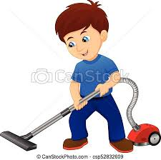
ΓΥΜΝΑΣΤΙΚΗ ΜΕΣΑ ΣΤΟ ΣΠΙΤΙ

Slide 2
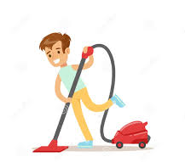

Slide 9
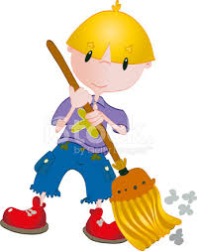

Slide 10
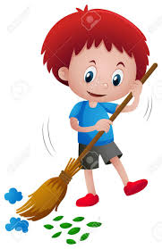

Slide 11
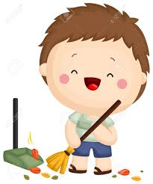

Slide 13
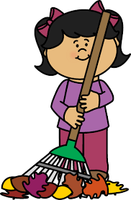

Slide 16
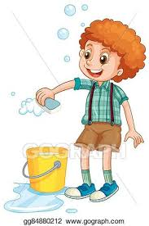

Slide 18
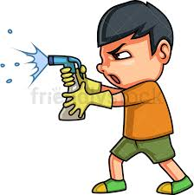

Slide 20
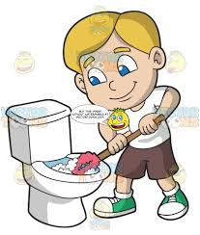

Slide 21
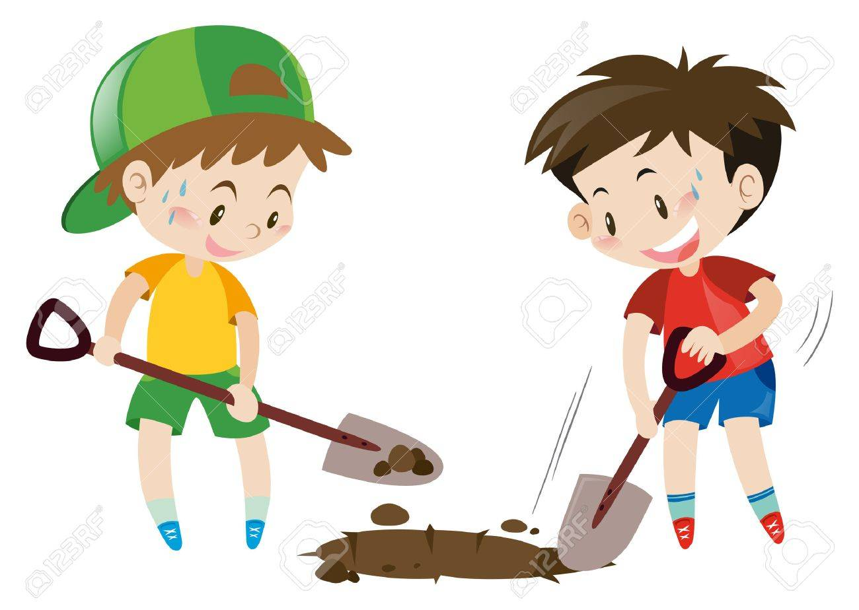

Slide 22
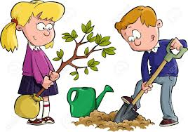

Slide 25
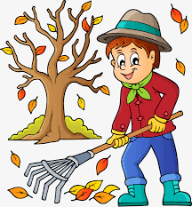

Slide 26
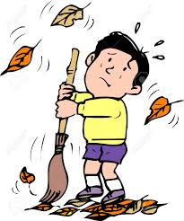

Slide 27
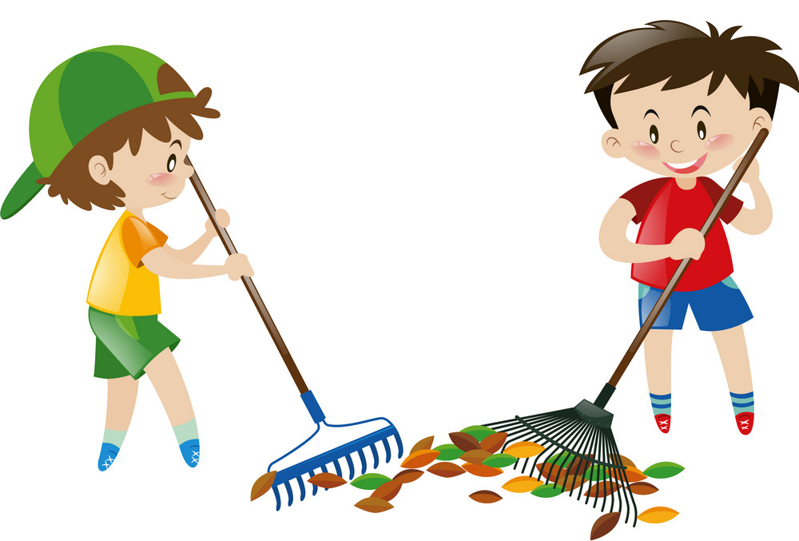

Slide 34
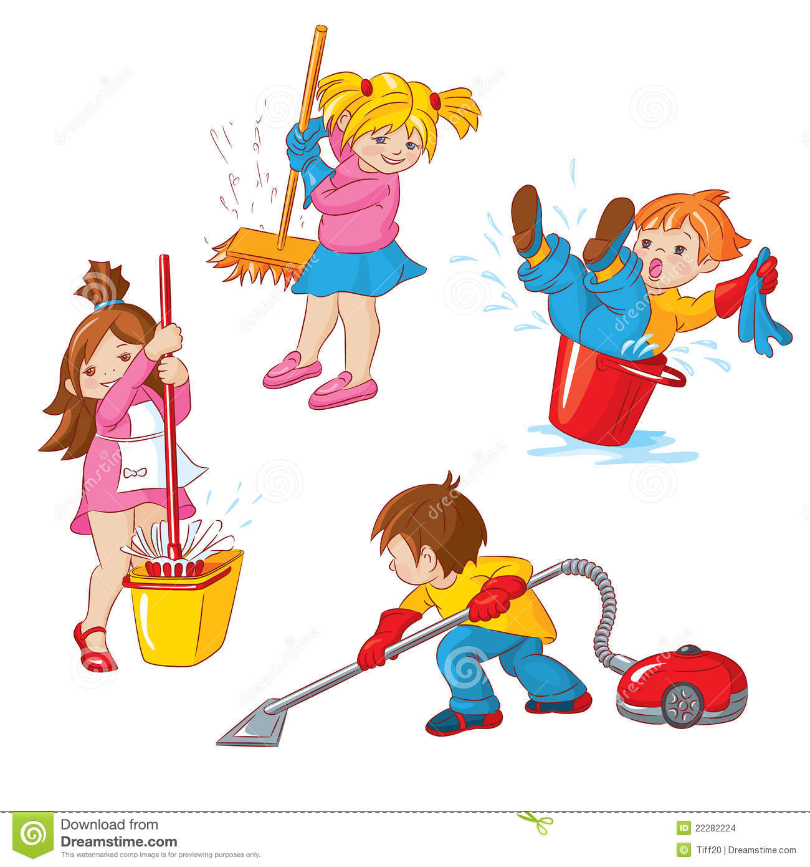

Slide 35
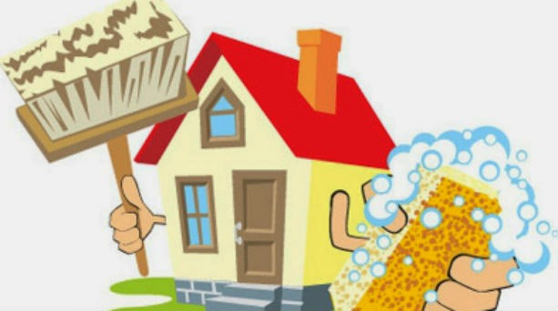

Slide 37
ΓΥΜΝΑΖΟΜΑΙ ΠΑΙΖΩ ΧΑΙΡΟΜΑΙ ΜΕΝΟΥΜΕ ΣΠΙΤΙ ΓΙΑ ΑΣΦΑΛΕΙΑ ΧΩΡΙΣ ΟΜΩΣ ΝΑ ΧΑΝΟΥΜΕ ΤΗ ΦΟΡΜΑ ΜΑΣ.ΕΛΠΙΖΩ ΣΥΝΤΟΜΑ ΝΑ ΤΑ ΠΟΥΜΕ ΚΑΙ ΑΠΌ ΚΟΝΤΑ . ΧΑΡΑΛΑΜΠΟΣ ΝΙΖΑΜΗΣ ΠΕ11 ΣΜΕΑ

